Slide 1
Чай пьют во всех частях света.
Чай возделывают на пяти континентах.
Многие ли из вас правильно пьют чай?
Знаете ли вы, какую пользу приносит чай?
Об этом мы будем говорить сегодня.

Slide 2
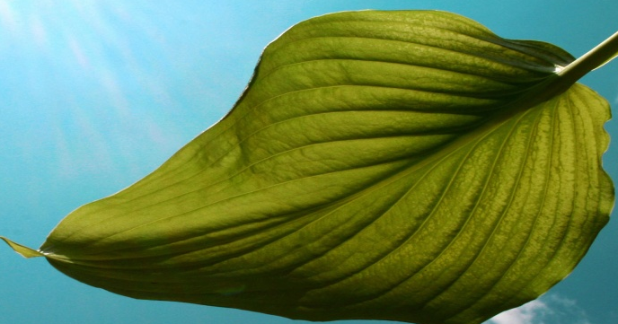

Чайный вечер
« Мы за чаем не скучаем ».
Цели вечера: знакомство с историей
возникновения чайной
церемонии, узнаем о пользе чая.

Slide 3
Чайная церемония – это обряд, зародившийся в Китае. Сейчас этот обряд сохранился только в Японии, где есть специальные чайные домики для чаепития. Входя в домик, человек оставляет все свои заботы за его стенами и остается только с добрыми мыслями. За чаепитием ведутся беседы. Человеку, побывавшему в чайном домике, кажется, что он побывал в другом мире.
В Московском государстве впервые чай появился в 1638 году. Монгольский хан прямо-таки насильно вручил пакеты с чаем послу Василию Старкову в качестве подарка русскому царю. Чай понравился. Сначала им пользовались как лекарством, затем чай вошел в моду как экзотический напиток.
В Туву чай поставлялся с Китая. Он ценился на вес золота, поэтому его могли позволить только очень состоятельные люди. Сегодня, зеленый чай доступен каждой семье. Чай с молоком - это очень уважаемое и почитаемое блюдо. Его всегда подают горячим. У каждой хозяйки свои особые секреты заваривания этого чудесного напитка.

Slide 4
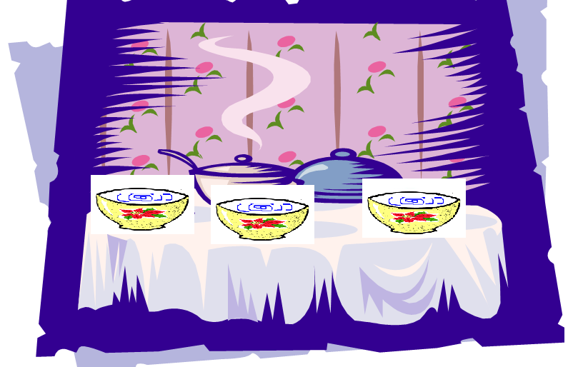
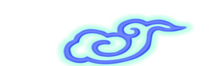


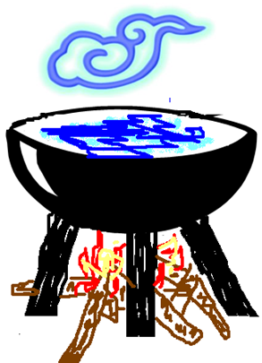
Тувинский чай с молоком

Slide 5
Кто в степи однажды
Знает как брести пешком
Но спасал его от жажды
Чай тувинский с молоком.
Припев:
Тувинский чай в жару и в холод, все любят пить и стар и молод,
Чай тувинский крепкий чай, бери пиалы наливай, друзей, знакомых угощай,
Тувинский чай, тувинский чай, полней пиалы наливай.
2 куплет С детства юрту вспоминаю
Возле светлого ручья,
По утрам пиалы чая,
Наливала мать моя.
Припев:
И врачи и санитары, чабаны и даргалары
Шофера в седых Саянах, комбайнеры на кульстане,
Рыбаки, охотники, кочегары плотники,
И доярки и свинарки, трактористы и кухарки,
Для здоровья так и знай, пей тувинский, крепкий чай!

Slide 6
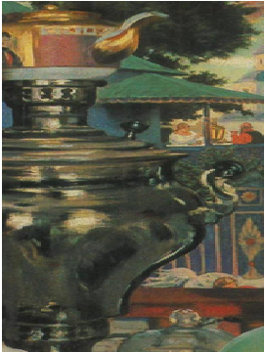
-А теперь отгадайте-ка загадку:
Медный бес на стол залез,
По бокам вода играет,
В середине огонь толкает.

Slide 7
Самовар - краса и гордость русского чайного стола. Его изготовляли из серебра, фарфора, даже из хрусталя. Мы у себя дома, пьем не только чай с молоком, но и чай с сахаром. Он не только сладкий, но и вкусный. Чаепитие на Руси обставлялось красиво и носило праздничный вид. Давайте рассмотрим картины, которые показывают это.

Slide 8
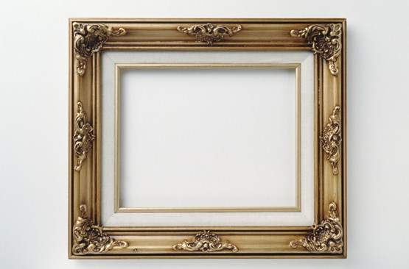
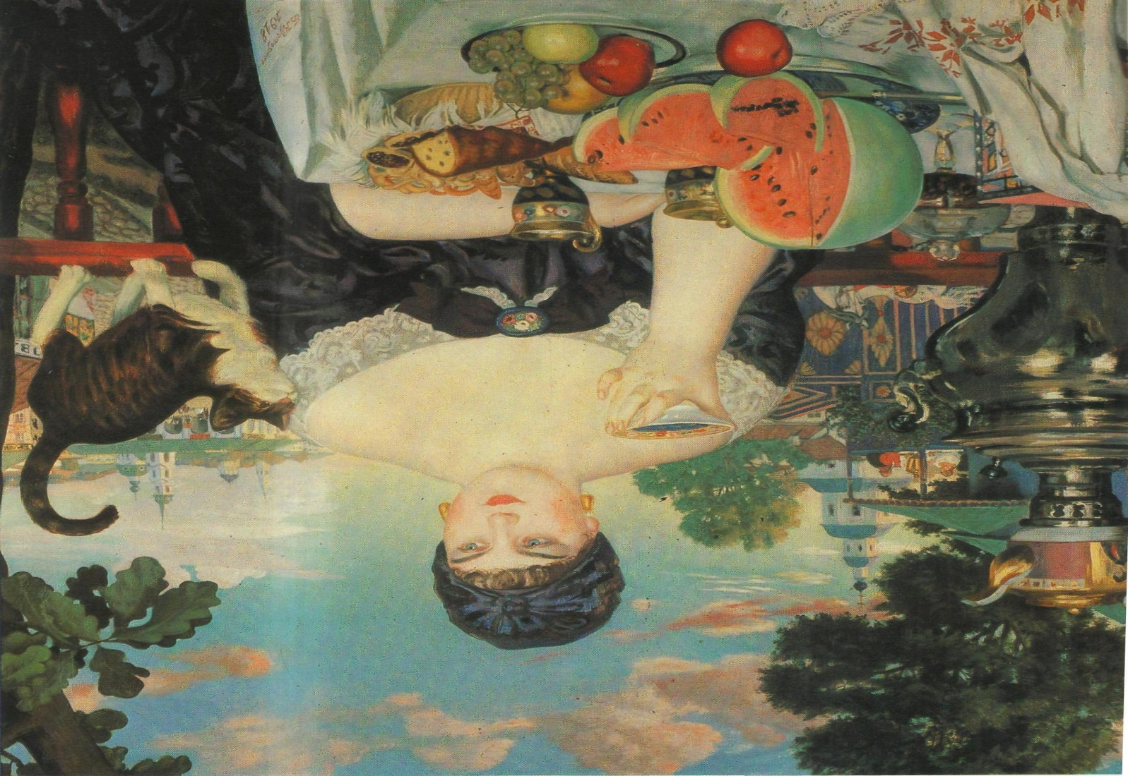
Кустодиев Б.М. «Купчиха за чаем»

Slide 9
Игра «Отгадай загадки»
Был листок зеленым.
Черным стал томленым.
Был листочек зубчатым.
Стал листочек трубчатым.
Был он на лузине.
Стал он в магазине.
Бел как снег,
В чести у всех,
В рот попал,
Там и пропал.
Под одною крышей,
Четыре брата стоят.
Четыре ноги,
Два уха,
Один нос да брюхо.

Slide 10
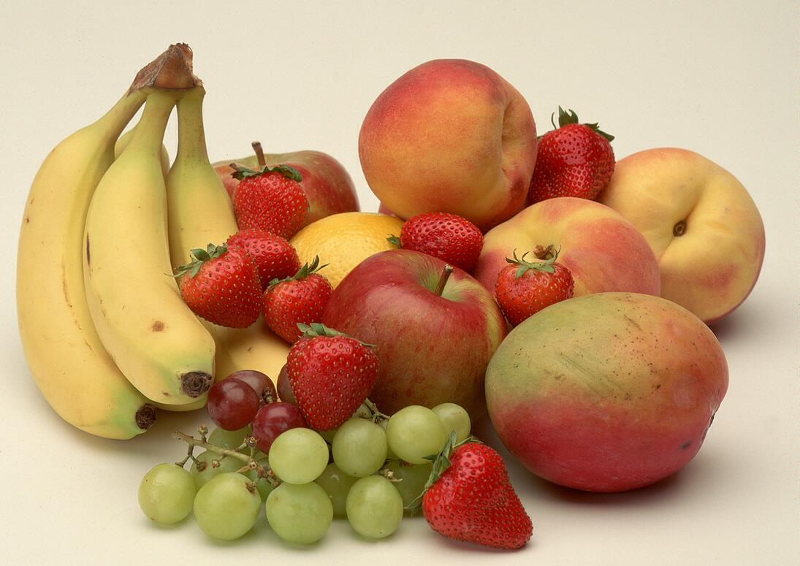
Что на сковороду наливают,
Да в четверо сгибают?
Кольцо не простое, кольцо золотое,
Блестящее, хрустящее.
Всем на загляденье, ну и объедение!
Стоит толстячок,
Подбочинивши бочок,
Шипит и кипит,
Всем чай пить велит.
Тянется, а не резина,
С клапанами, а не машина,
Песни поет, а не радио.

Slide 11
Чайные частушки
На столе у нас пирог
Пышки и ватрушки
Так пропойте под чаек
Чайные частушки.
Посидеть за самоваром
Рады все наверняка
Ярким солнечным пожаром
У него горят бока.
Самовар поет, гудит
Только с виду он сердит
К потолку пускает пар
Наш красавец самовар
Лучше доктора любого
Лечит скуку и тоску
Чашка вкусного, крутого
Самоварного чайку
И врачи и санитары,
чабаны и даргалары,
Для здоровья так и знай,
пей тувинский, крепкий чай!
Подавай мне чашку чая
Ведь люблю я русский чай
В чае я души не чаю
Наливай горячий чай!

Slide 12
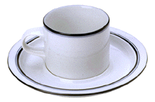
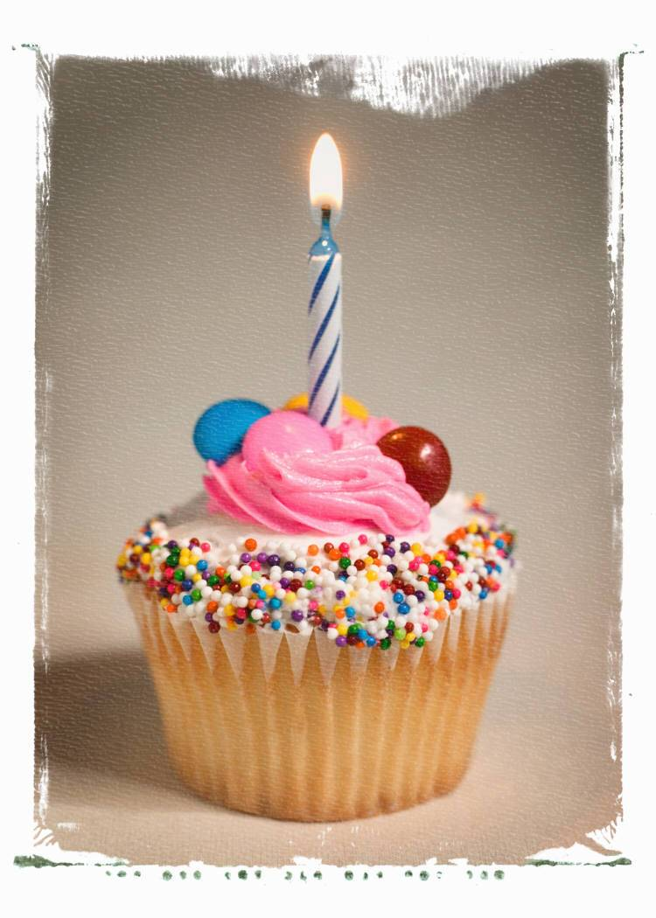
Сколько надо принести пирожных, чтобы каждому гостью их досталось по 2?

Slide 13
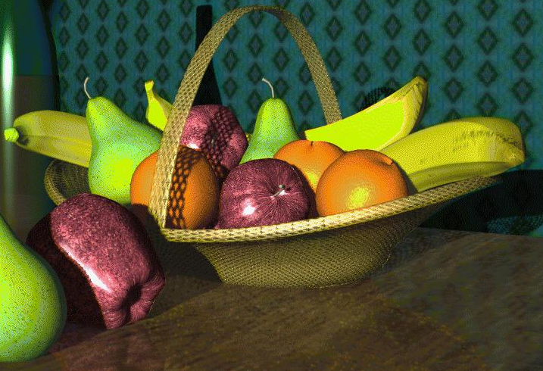

Slide 14
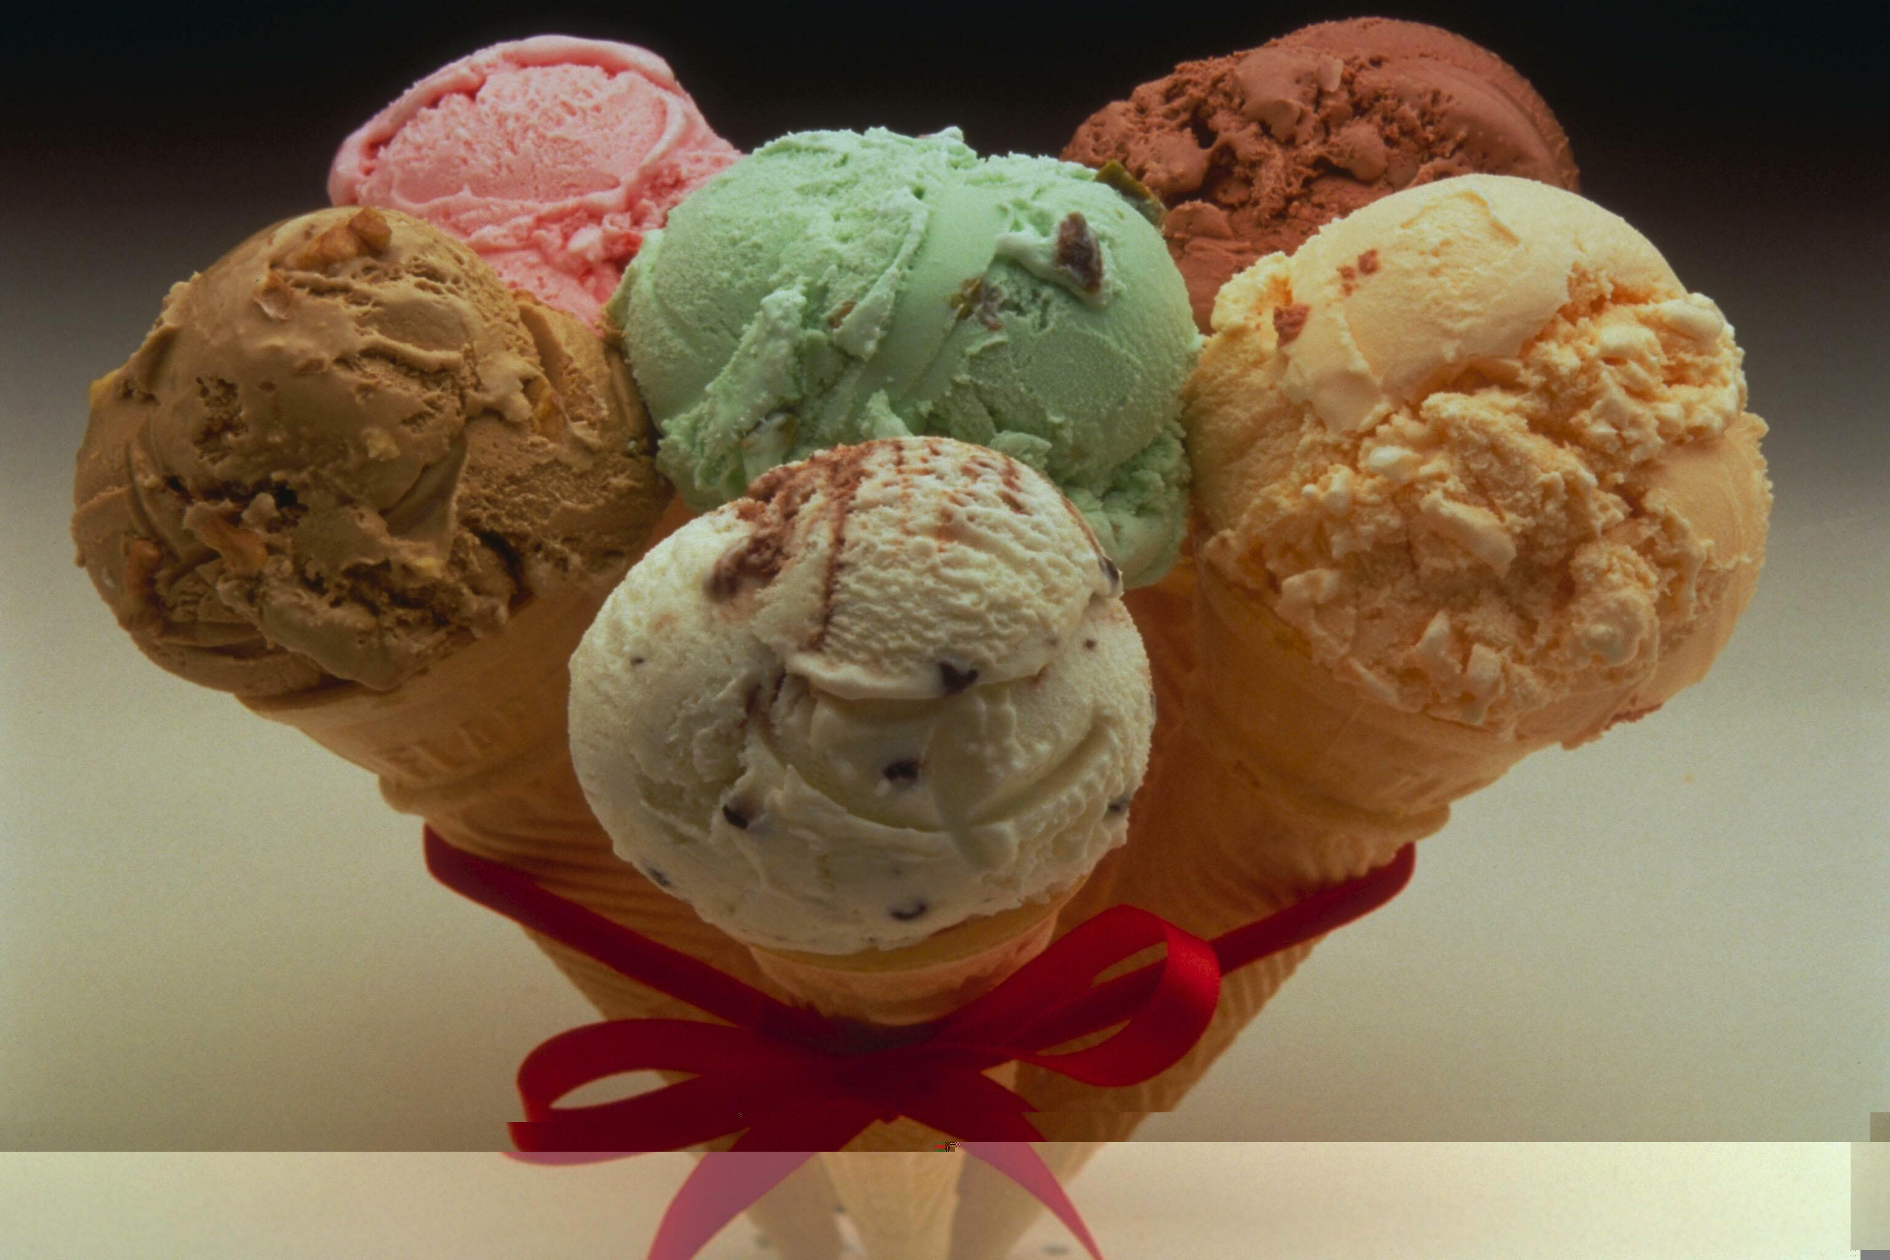

Slide 15
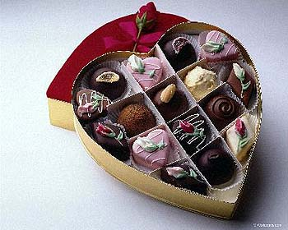
Приятного аппетита!

Slide 16
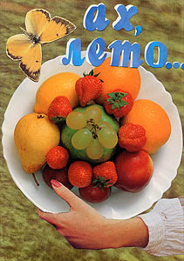

Slide 17
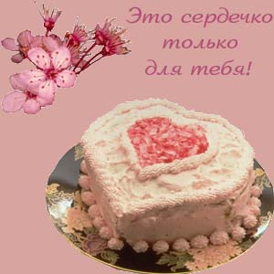
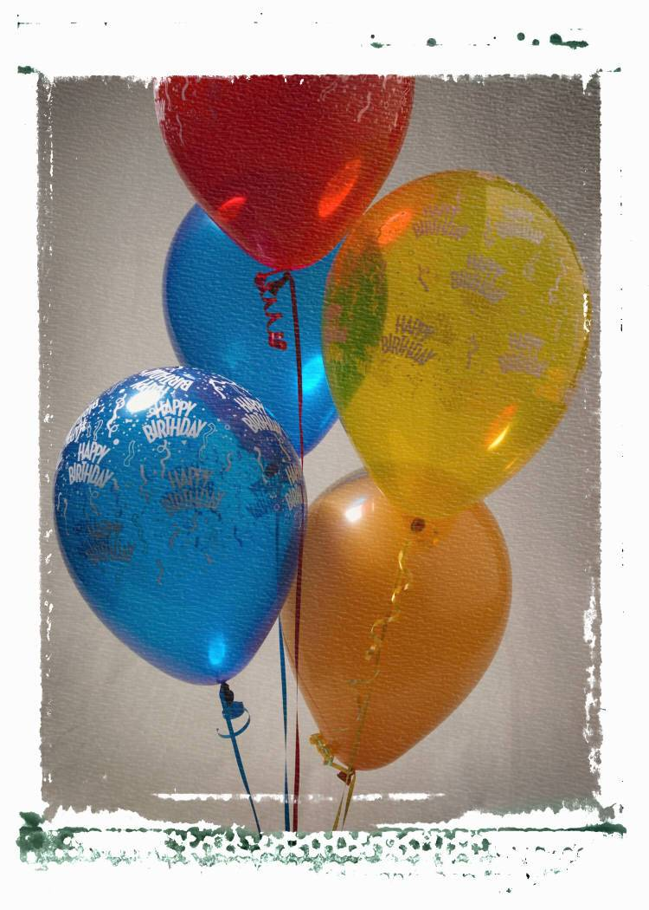

Slide 18
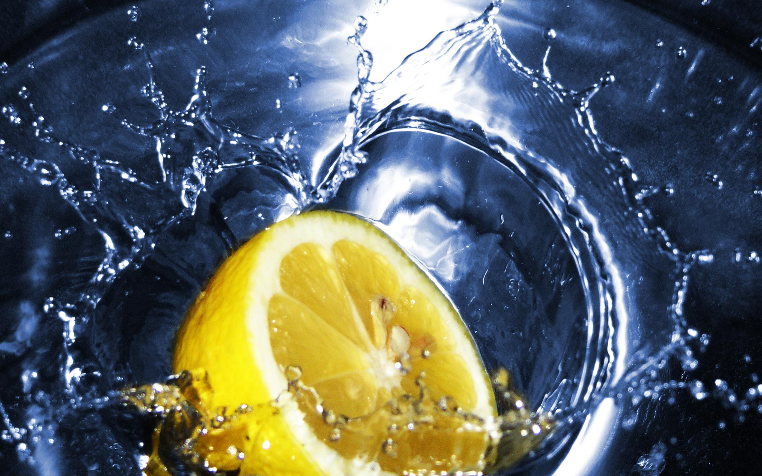
Спасибо за внимание!

